Slide 1
Fun_photo APP
171013074 苏衍中

Slide 2
需求背景
当前市面上图像处理软件众多，其功能更多的侧重于对图片的处理，但缺乏一些让用户对图片进行二次创作的软件，同时当用户希望对当前的场景或本地图片有更多的了解，却发现较难的搜索到图片的相关内容，查询更多内容的时间成本较高。因此本产品希望通过简单的操作即可实现用户上述缺乏的功能，高效地实现用户二次创作和查询图片信息并反馈。

Slide 3
需求目的
设计一款让用户可以简单操作几步即可实现查询图片信息的更多内容并得到百度百科的链接反馈、有效率地实现图像背景与人像的分割、对人像图片进行风格置换，增强用户对本产品的体验好感。

Slide 4
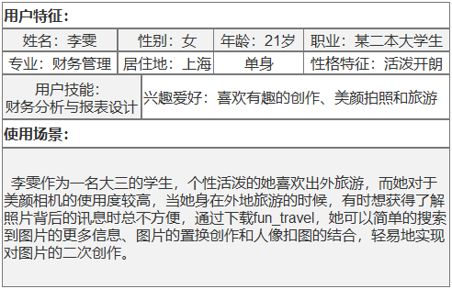
目标用户群体
用户画像
年龄：18-35岁的社会年轻群体
性别：无限制
用户特征：喜欢使用图像处理软件但又嫌弃其操作过程较为复杂、对生活充满活力，敢于和愿意尝试不同的新事物。

Slide 5
用户痛点
基于产品的核心价值：帮助用户快速查询并实时返回图片信息，简单操作即可抠图和美颜成功，并且可对所抠的人像进行二次创作。
1. 用户缺乏一款可以一键抠图、美颜和图片风格置换结合来二次创作的软件。
2. 用户查询图片的更多信息所用时间成本较高，而因此失去了了解图片背后故事的机会。
3. 用户想对图片进行二次创意创作的操作较为复杂，让用户失去对图片创意制作的动力。
4. 用户有需要实时反馈图片更多信息的服务， 由于在碎片化阅读的时代，用户很少会花较多的精力去查询图片的更多内容。

Slide 6
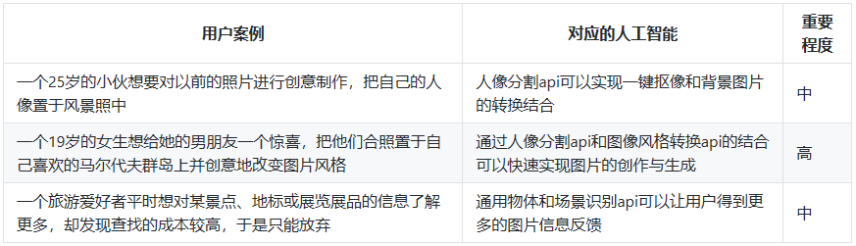
需求列表与人工智能API加值

Slide 7
通用物体和场景识别api:
支持识别常见物体及场景，并返回大类及细分类的名称结果，为用户提供图片信息查询的返回结果，对图片的识别度较高。

Slide 8
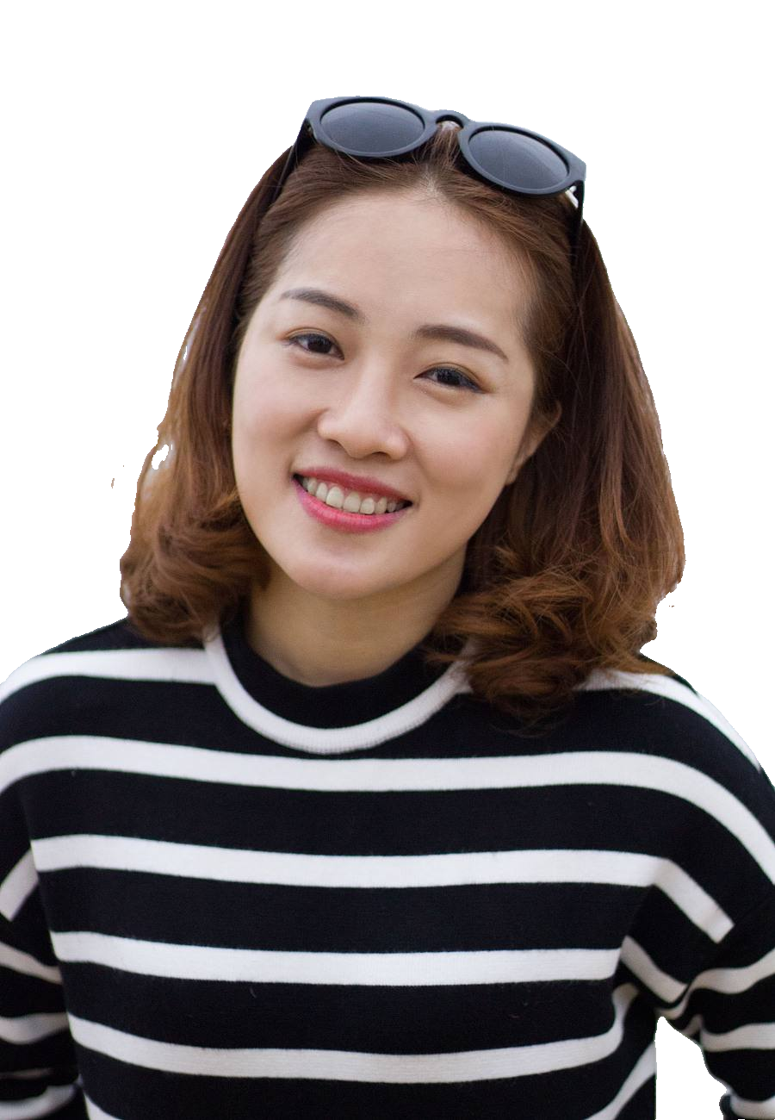
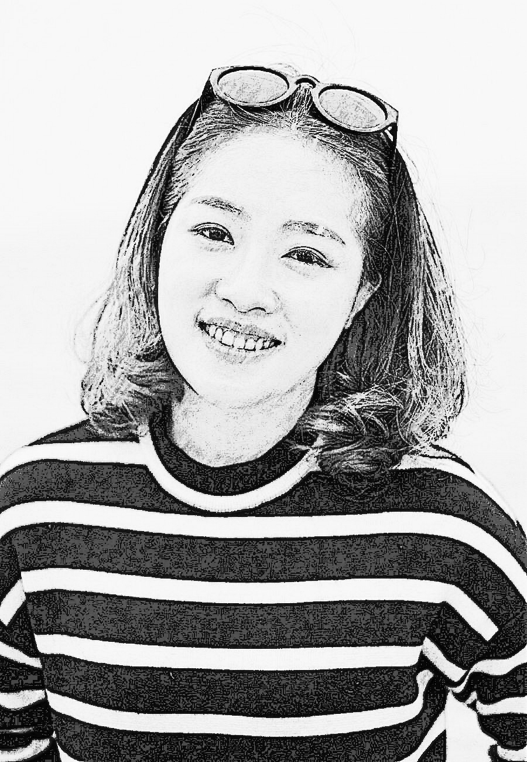
“人体抠像+美颜”的价值主张
利用face++的人体抠像api来支持识别图片中的人像完整轮廓，从而进行人体抠像，抠像成功后可自动进行人脸美颜；亦可通过一键置换图片风格。

Slide 9
APP价值主张（功能型）
用户进入APP后，可以根据自己的需要，上传图片后一键获得图片信息的查询结果
用户进入APP后，可以进行“人体抠像+美颜”，让用户可以把自己的人像分离背景，再进行美颜效果，同时也提供抠像后的一键置换人像风格的功能。
用户进入APP后，可以对图片进行风格置换，一键创作自己所喜欢的风格，为用户提供二次创作的便捷服务。

Slide 10
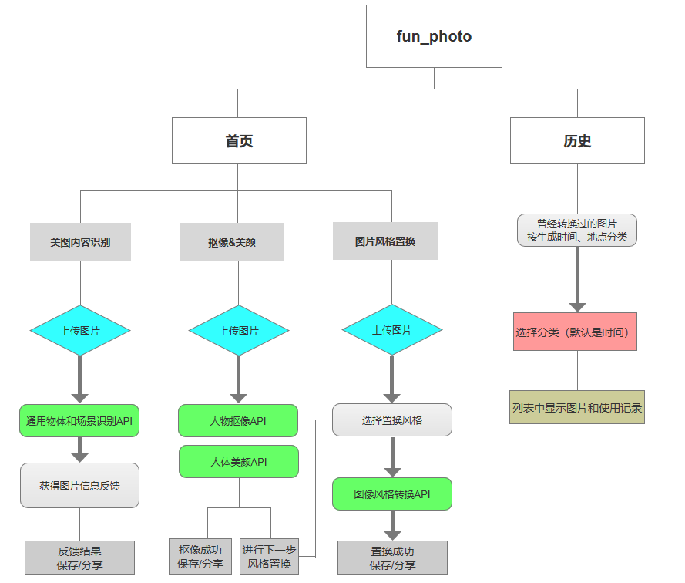
APP核心架构图

Slide 11
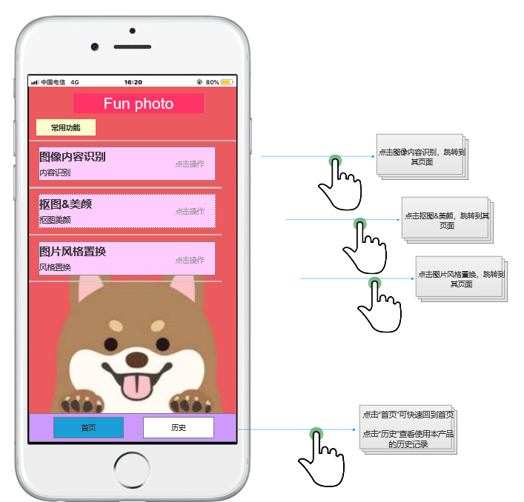
原型介绍

Slide 12
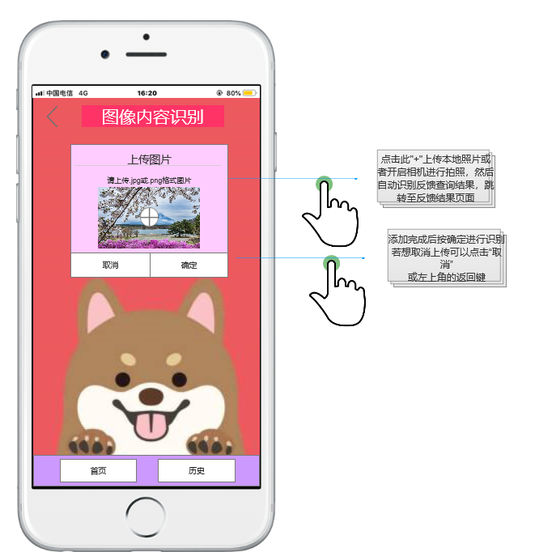
原型介绍

Slide 13
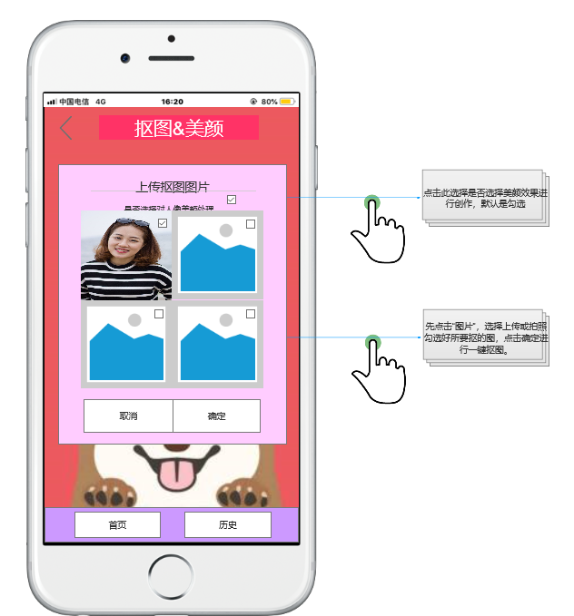
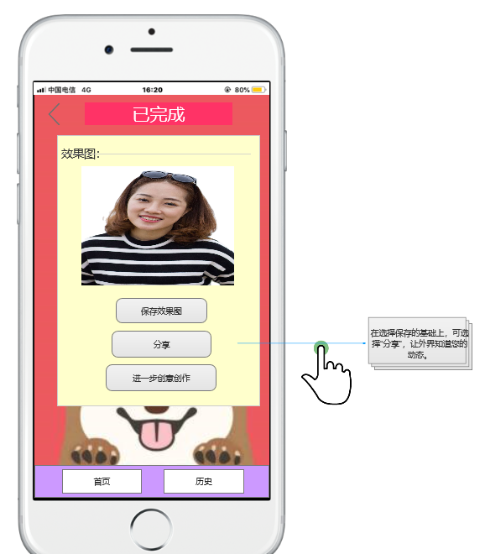
原型介绍

Slide 14
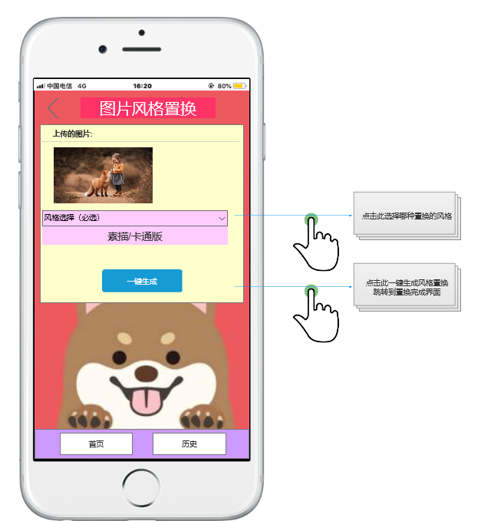
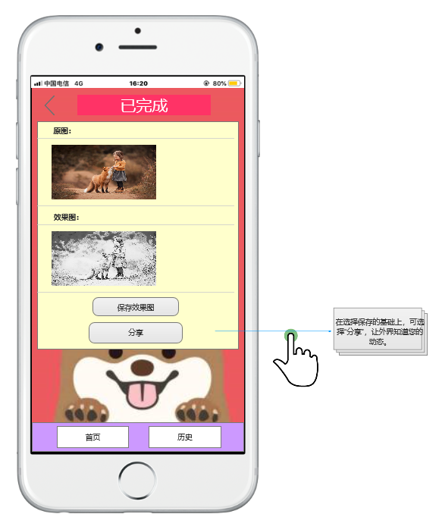
原型介绍

Slide 15
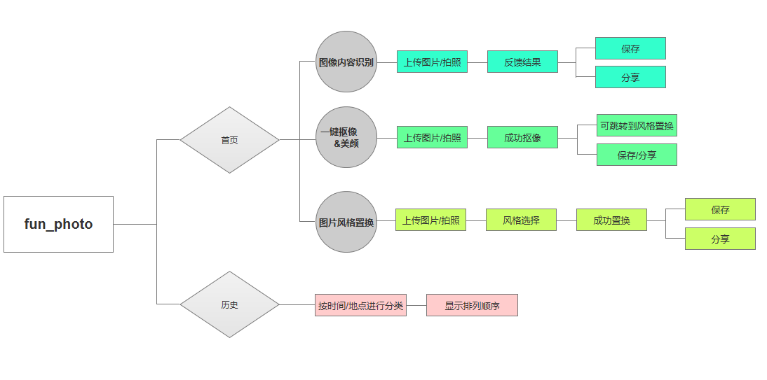
产品框架图

Slide 16
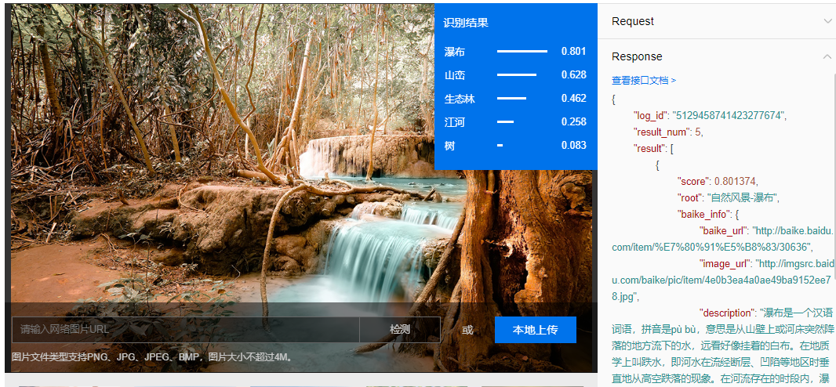
通用物体和场景识别：

Slide 17
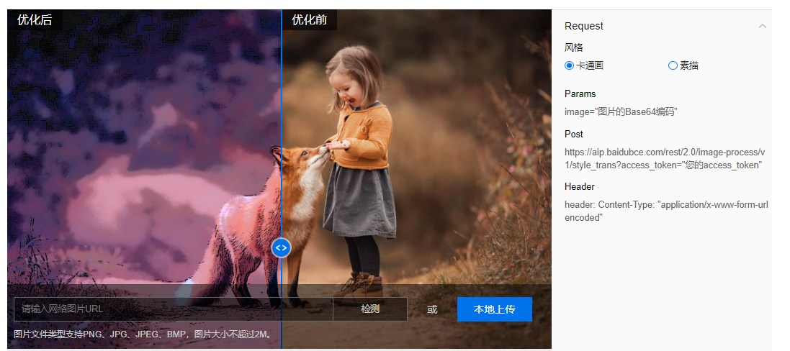
图像风格置换：

Slide 18
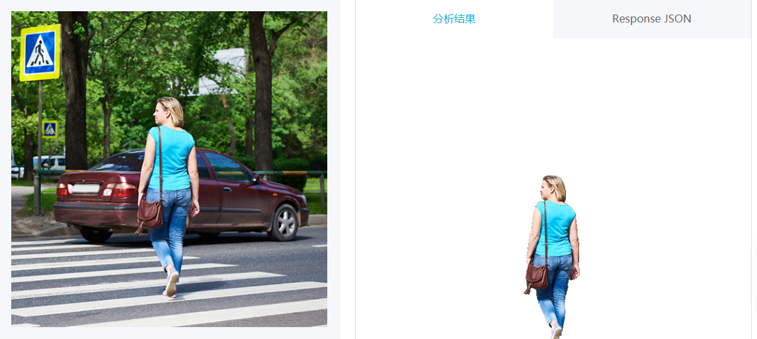
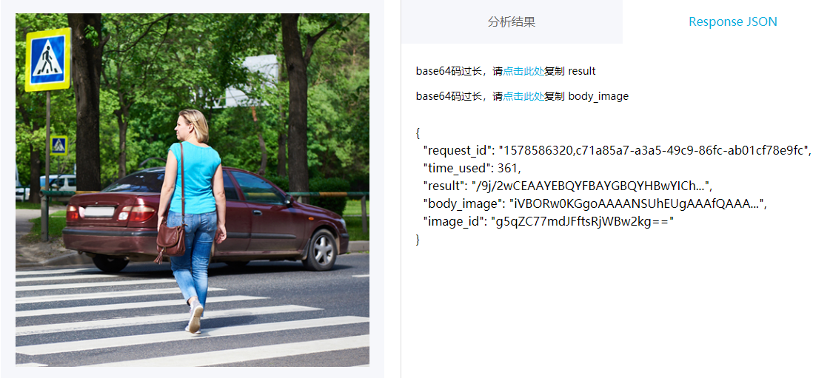
人体抠像：

Slide 19
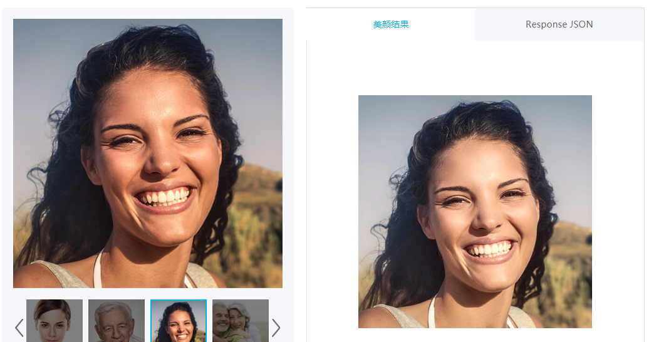
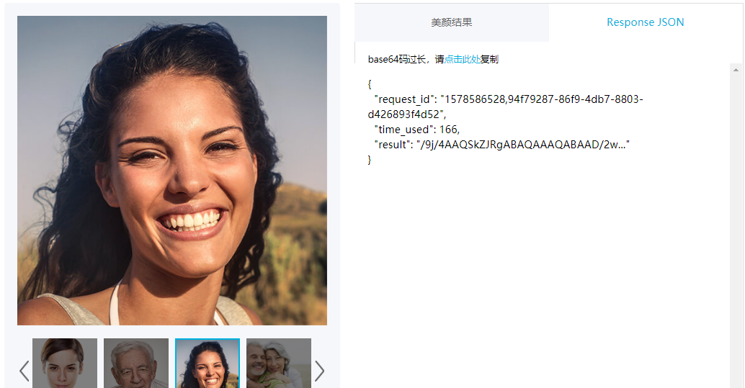
人脸美颜

Slide 20
谢谢观赏

